Slide 1
Цифровизация школы – будущее или настоящее? Чего нам ждать и стоит ли этого опасаться?
Наталия Вениаминовна Любомирская,
научный руководитель по лицейским программам,
доктор биол. наук,
ординарный профессор НИУ ВШЭ
nvlubow@hse.ru

Slide 2
Что такое современное образование

Slide 3
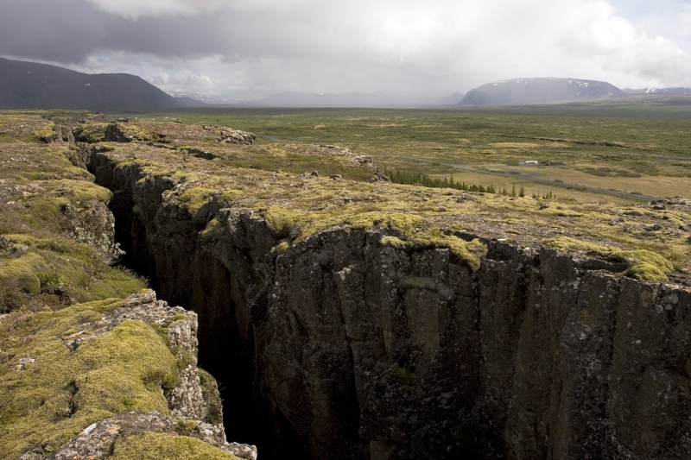
Тектоника современного образования

Slide 4
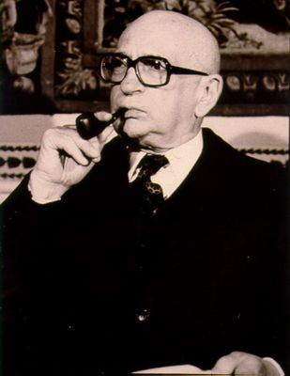
Первый разлом
«Одним из следствий эры научно-технического прогресса является то, что знания постоянно модифицируются и обновляются. Следовательно, сегодня образование должно быть посвящено не столько распространению и складированию знаний, сколько освоению способов его добывания (учиться учиться)…Впервые в истории человечества образование вовлечено в
процесс подготовки людей к жизни в
обществе, которое еще не существует»
Из доклада комиссии ЮНЕСКО
“Learning to be”
Эдгар Фор, 1972

Slide 5
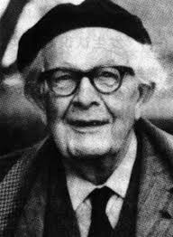
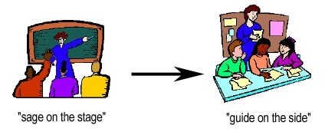
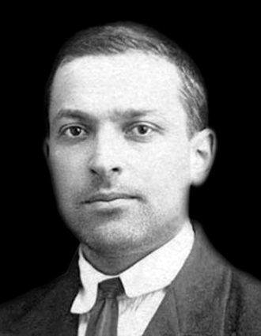
В педагогической психологии побеждают идеи конструктивизма
Жан Пиаже
Лев Выготский

Slide 6
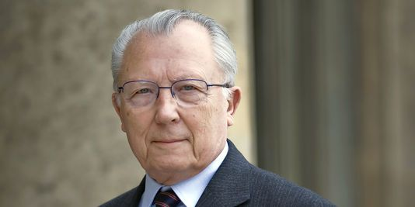
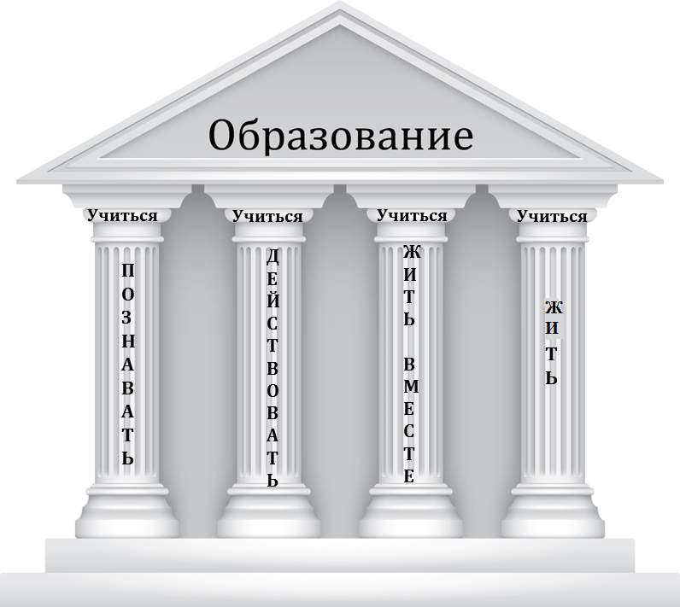
Цели образования: четыре столпа
Из доклада комиссии ЮНЕСКО
Learning: Treasure Within
Жак Делор, 1996

Slide 7
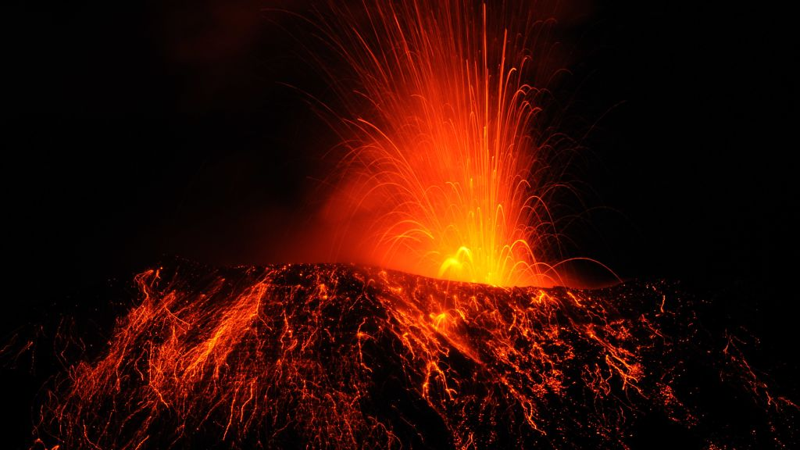
II технологическая революция

Slide 8
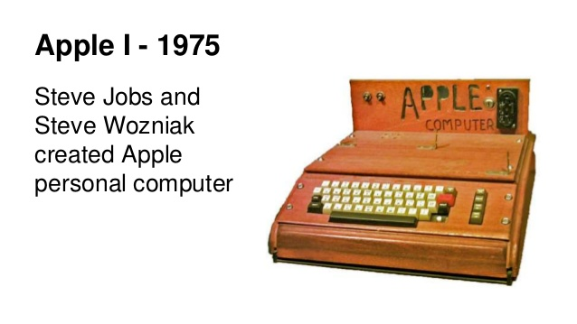
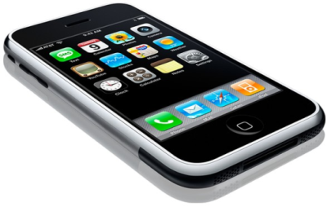
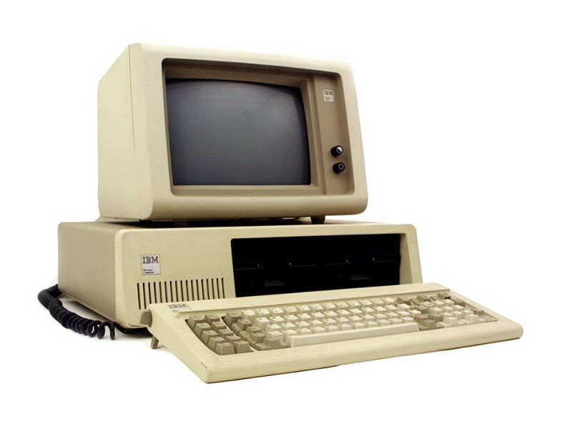
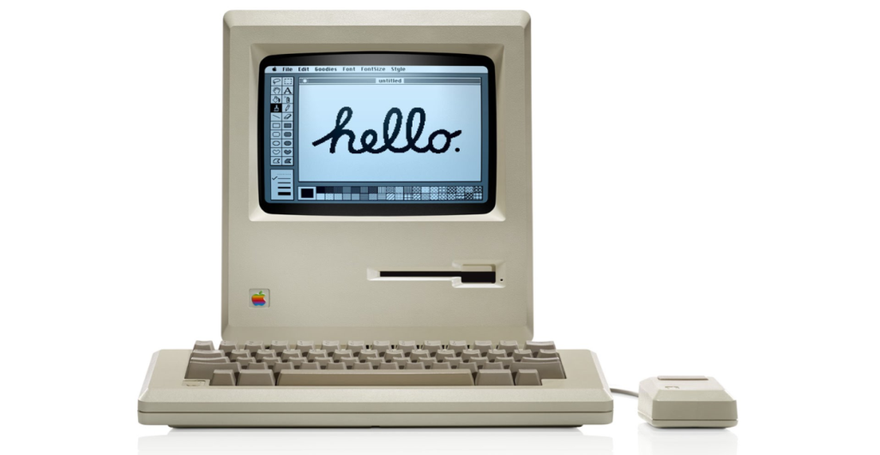
От первого персонального компьютера до смартфона
1965
1975
2010
2007
1981
1984

Slide 9
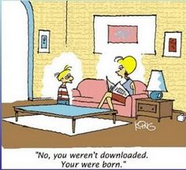
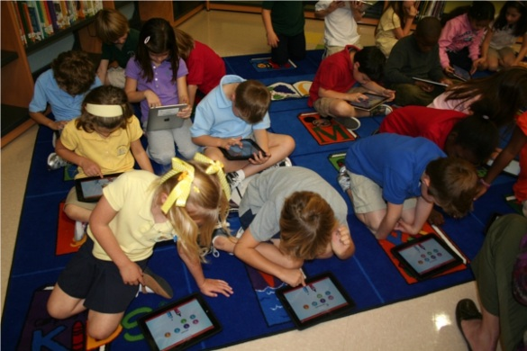
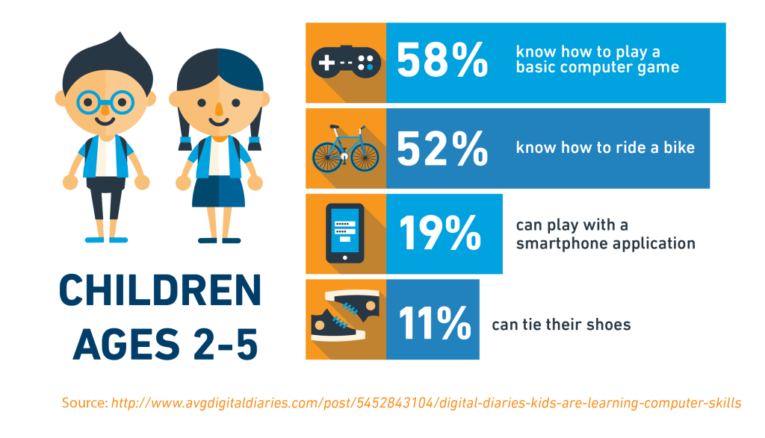
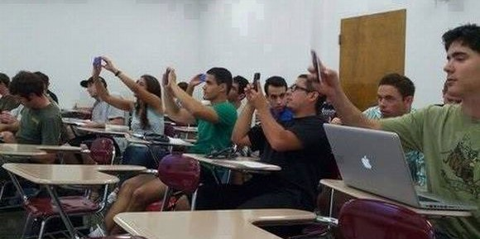
Новая реальность

Slide 10
Этапы внедрения ИКТ в образование
ЭТАПЫ ВНЕДРЕНИЯ ИКТ В ОБРАЗОВАНИЕ
По формулировке UNESCO (2005 год):
Появление
Использование
Интеграция
Трансформация

Slide 11
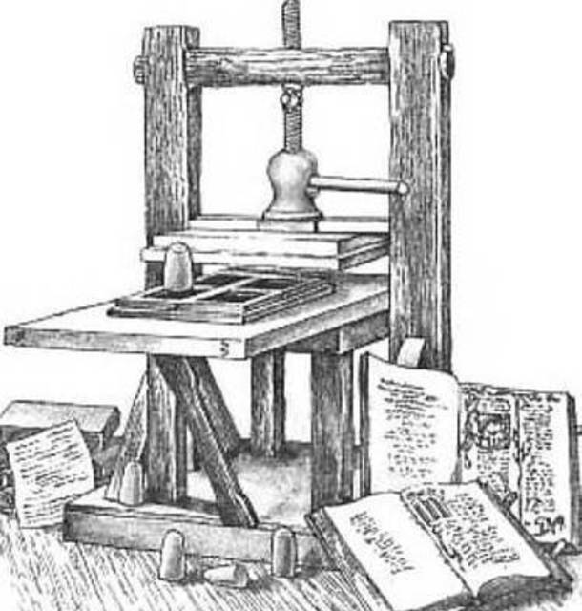
I технологическая революция:
ОБРАЗОВАНИЕ ДЛЯ ВСЕХ
180 лет

Slide 12
II технологическая революция:
ОБРАЗОВАНИЕ ДЛЯ КАЖДОГО

Slide 13
Цифровая экономика
28 июля 2017 г. № 1632-р вышло Распоряжение Правительства Российской Федерации
Об утверждении Программы «Цифровая экономика Российской Федерации»

Slide 14
Цифровая экономика меняет характеристики деятельности
Изменяется картина мира, роль и возможности личности в разных видах деятельности
Появляются новые предметы деятельности
Новые технологии изменяют инструментальные возможности субъекта деятельности
Возрастает роль мотивационно-ценностных установок и морально-этических качеств личности
Ключевые компетенции личности как субъекта деятельности все более «сдвигаются» в сторону коммуникативных (управленческих и операторских) и креативных (исследовательских и разработческих)

Slide 15
Грамотность – основа социальной практики, фундамент коммуникации
Традиционная
Цифровая
Линейная
Временная (последовательность)
Однозадачная
Поиск необходимой информации
Креативность
Гиперссылочная
Пространственная (связи)
Мультизадачная
Отсечение ненужной информации
Креативность + эффективность
Читательская грамотность
Информационная грамотность
Математическая грамотность
Грамотность в области данных
интерпретация
анализ
Данные
Информация
решение

Slide 16
Грамотность
Инструментальная
Контекстуальная
Читательская грамотность– это способность создавать смысл и информацию на естественных языках в разных текстовых и визуальных форматах, в том числе в цифровой среде (читательская грамотность + цифровая грамотность);
Математическая грамотность (включая грамотность в области данных) – способность использовать математические инструменты, рассуждение и моделирование в повседневной жизни, в том числе в цифровой среде (математическая грамотность + грамотность в области данных + цифровая грамотность);
Вычислительная грамотность – способность понимать, переформулировать и генерировать информацию на формальных языках с целью создания алгоритмов и кодирования информации.
гражданская;
финансовая ;
правовая ;
экологическая ;
научная и технологическая;
в области здоровья

Slide 17
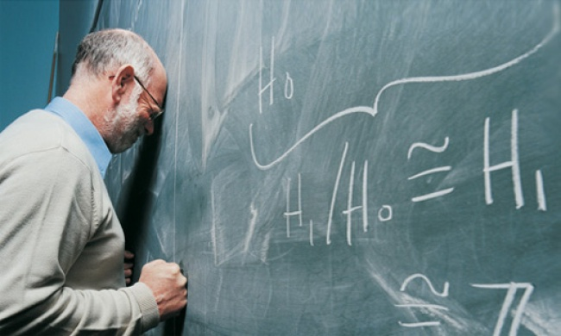
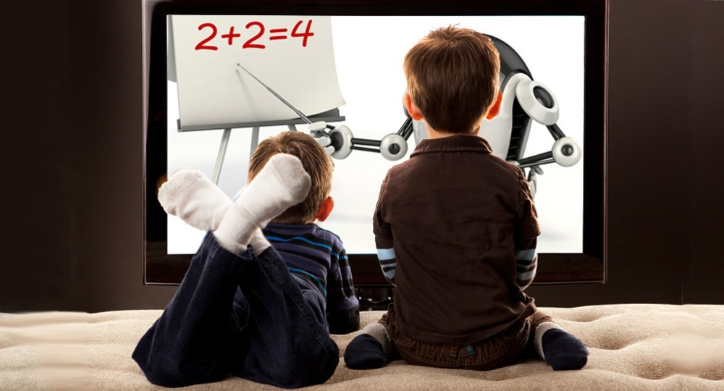
ОТ МЕЛОВОГО ПЕРИОДА К ЦИФРОВОМУ

Slide 18
Современные дети: какие они?
Технологики
Прагматики и реалисты
Независимы
Многозадачны
Предприимчивы
Социально открыты
Требовательны
Нетерпеливы

Slide 19
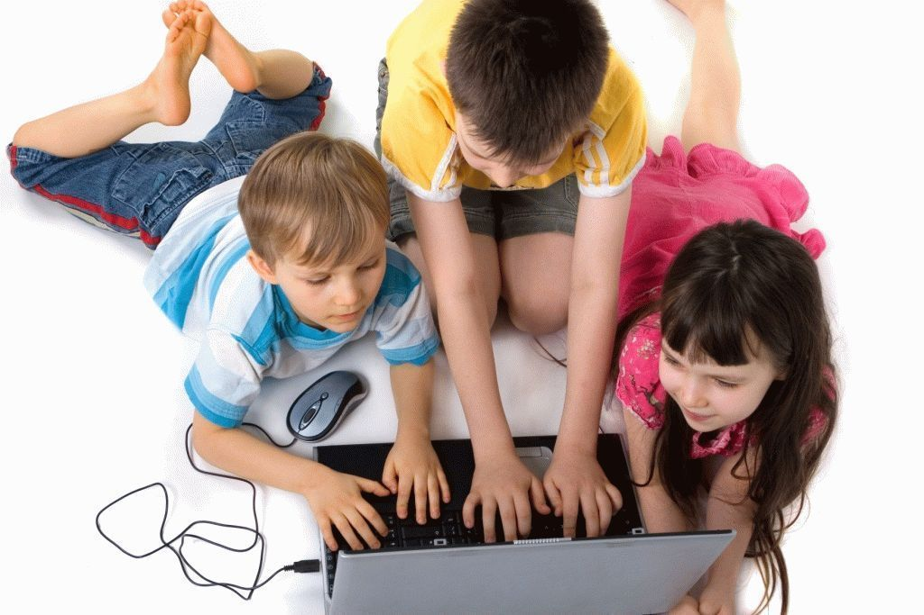
Что такое цифровая социализация?
Цифровая социализация – процесс интеграции личности в высокотехнологичную социальную цифровую экосистему общества, овладение и воспроизводство его ценностей, норм и правил поведения, знаний, навыков и компетенций в смешанной (конвергентной) онлайн и офлайн реальности, формирующей идентичность личности, обеспечивающей ее становление и непрерывное развитие
РИСК — стихийное формирование идентичности

Slide 20
От цифровой грамотности к сетевой компетентности
Сетевая компетентность — способность и готовность личности к эффективному, безопасному, здоровьесберегающему функционированию в сетевой среде для решения личных и профессиональных задач с соблюдением норм права и морали, противостоянию деструктивным влияниям и защите собственной идентичности.
Сетевая компетентность основана на системе ценностей и зрелости личности

Slide 21
Значимость гуманитарного знания в условиях цифровой трансформации общества увеличивается
Формирование и развитие ценностно-смысловой сферы личности и ее духовно-нравственного мира
Развитие критического мышления и креативности
Решение сложных этических, меж-и трансдисциплинарных проблем, позволяющих решать сложные вопросы взаимодействия, в том числе социального, с окружающим миром.

Slide 22
ЦИФРОВАЯ ШКОЛА
cоциокультурная образовательная среда (экосистема),
развитая сетевая инфраструктура
совокупность социальных образовательных сетей
персонализированный процесс учения
вариативный, адаптивный цифровой контент
Notes:
Образовательная экосистема - интегративная среда взаимодействия на основе обмена информацией всех участников образовательных отношений между собой, с разнообразным адаптивным и вариативным образовательным контентом, инновационными продуктами, технологиями и другими элементами экосистемы, обеспечивающая безопасность, реализацию требований ФГОС, формирование навыков ХХI века, ценностей российского гражданского общества, личностную, социальную и профессиональную самореализацию человека в условиях сетевого общества, многонационального государства

Slide 23
Функции учителя цифровой школы
Формирование системы ценностей сетевого общества
Создание мотивации к поиску, познанию
Навигация в потоках информации
Организация и управление совместной деятельностью обучающихся
Автоматизация образовательного процесса и удаленное учение
Модерация социальных сетей
Координация онлайн платформ
Работа с открытыми образовательными ресурсами
Сетевая безопасность
Курирование (Тьютор) междисциплинарных персональных траекторий развития
Выявление и сопровождение талантов
Организация проектной и исследовательской деятельности

Slide 24
Детей надо учить так, чтобы они понимали - учиться нужно всю жизнь, смириться с этим и начать получать удовольствие
СПАСИБО ЗА ВНИМАНИЕ

